Slide 1
14_1. 컴포넌트 프로그래밍
(dll 파일 만들기)
원도우즈 폼을 이용한 계산기 만들기
클래스를 이용한 계산기 만들기
컴포넌트를 이용한 계산기 만들기
컴퓨터 공학부

Slide 2
계산기 만들기 방법
1. 절차지향언어로 작성
2. 매개변수 있는 메소드로 구현 – Return 값 있음
3. 클래스로 구현 – 같은 파일에 있을 경우 - 메소드로 구현
4. 클래스로 구현 – 다른 파일에 있을 경우 - 메소드로 구현
5. DLL 파일로 구현 후 참조(다운)하여 사용 -- 객체 생성 후 사용
Set up 파일 작성 (ch13.계산기 설치하기 에 있는 내용 그대로)
데이터 베이스
컴퓨터 공학부

Slide 3
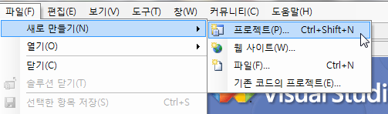
1. 원도우즈 폼을 이용한 계산기 만들기
1. 원도우즈 폼을 이용한 계산기 만들기
2. 클래스를 이용한 계산기 만들기
3. 계산기 컴포넌트를 이용한 계산기 만들기
파일 – 새로 만들기 - 프로젝트
컴퓨터 공학부

Slide 4
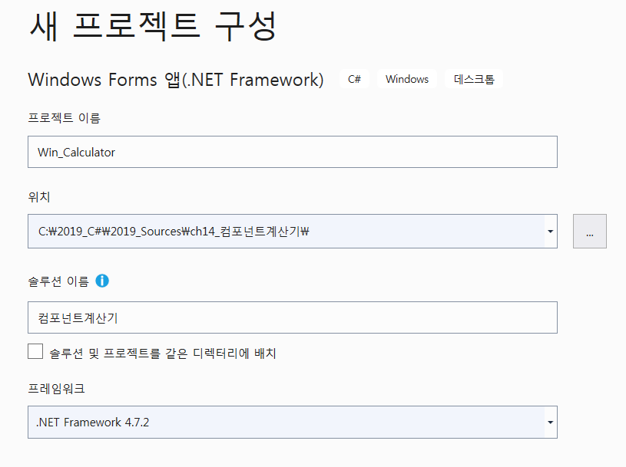
1. 원도우즈 폼을 이용한 계산기 만들기
프로젝트이름 : Win_Calculator
폴더 : 컴포넌트계산기
솔루션 이름 : 컴포넌트계산기
만들기 버튼 클릭
컴퓨터 공학부

Slide 5
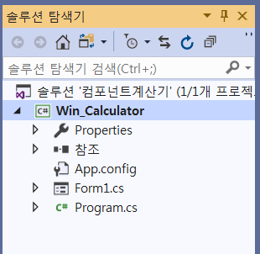
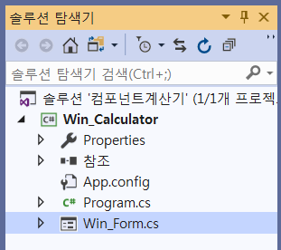
1. 원도우즈 폼을 이용한 계산기 만들기
Form1.cs → Win_Form.cs
로 이름 변경
컴퓨터 공학부

Slide 6
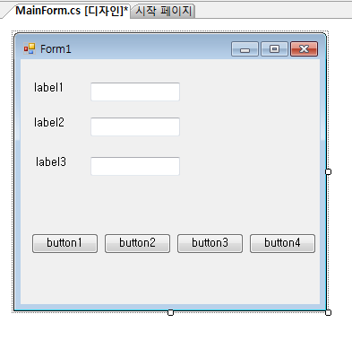
1. 원도우즈 폼을 이용한 계산기 만들기
Win_Form.cs 디자인 모드에서
Label 3개, TextBox 3개,
Button 4개 드래그 후
속성 지정
컴퓨터 공학부

Slide 7
1. 원도우즈 폼을 이용한 계산기 만들기
컨트롤 | 속성 | 값 | 컨트롤 | 속성 | 값
Form | Name | Win_Form | TextBox3 | Name | txtResult
 | Text | 사칙연산_Win
 |  |  |  | Text | “”
Label1 | Name | Label1 | Button1 | Name | btnPlus
 | Text | A : |  | Text | +
Label2 | Name | Label2 | Button2 | Name | btnMinus
 | Text | B : |  | Text | -
Label3 | Name | Label3 | Button3 | Name | btnMultiple
 | Text | 결과 |  | Text | *
TextBox1 | Name | txtVar1 | Button4 | Name | brnDivide
 | Text | “” |  | Text | /
TextBox2 | Name | txtVar2
 | Text | “”
컴퓨터 공학부

Slide 8
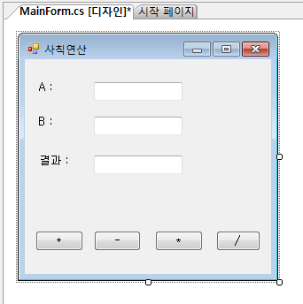
1. 원도우즈 폼을 이용한 계산기 만들기
각각의 버튼 4개
더블 클릭 후
코드 작성
컴퓨터 공학부

Slide 9
1. 원도우즈 폼을 이용한 계산기 만들기
private void btnPlus_Click(object sender, EventArgs e)
{
if (txtVar1.Text.Trim() == "" || txtVar2.Text.Trim() == "") // OR
{ // Trim() 앞 뒤 공백 문자 제거
MessageBox.Show("피연산자를 입력해 주세요.");
}
else
{
float a, b, c;
a = float.Parse(txtVar1.Text); // 형 변환
b = float.Parse(txtVar2.Text); // 형 변환
c = a + b;
txtResult.Text = c.ToString(); // 형 변환
}
}
네모 안 코드 입력
더하기 연산
컴퓨터 공학부

Slide 10
1. 원도우즈 폼을 이용한 계산기 만들기
private void btnMinus_Click(object sender, EventArgs e)
{
if (txtVar1.Text.Trim() == "" || txtVar2.Text.Trim() == "") // OR
{
MessageBox.Show("피연산자를 입력해 주세요.");
}
else
{
float a, b, c;
a = float.Parse(txtVar1.Text);
b = float.Parse(txtVar2.Text);
c = a - b;
txtResult.Text = c.ToString();
}
}
네모 안 코드 입력
빼기 연산
컴퓨터 공학부

Slide 11
1. 원도우즈 폼을 이용한 계산기 만들기
private void btnMultiply_Click(object sender, EventArgs e)
{
if (txtVar1.Text.Trim() == "" || txtVar2.Text.Trim() == "") // OR
{
MessageBox.Show("피연산자를 입력해 주세요.");
}
else
{
float a, b, c;
a = float.Parse(txtVar1.Text);
b = float.Parse(txtVar2.Text);
c = a * b;
txtResult.Text = c.ToString();
}
}
네모 안 코드 입력
곱하기 연산
컴퓨터 공학부

Slide 12
1. 원도우즈 폼을 이용한 계산기 만들기
private void btnDivide_Click(object sender, EventArgs e)
{
if (txtVar1.Text.Trim() == "" || txtVar2.Text.Trim() == "") // OR
{
MessageBox.Show("피연산자를 입력해 주세요.");
}
else
{
float a, b, c;
a = float.Parse(txtVar1.Text);
b = float.Parse(txtVar2.Text);
c = a / b;
txtResult.Text = c.ToString();
}
}
네모 안 코드 입력
(나누기 연산)
후 실행하여 확인
컴퓨터 공학부

Slide 13
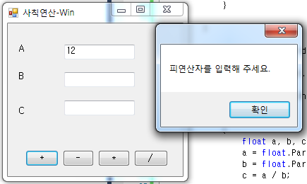
쉬어가는 페이지
1. 원도우즈 폼을 이용한 계산기 만들기 –
이벤트와 이벤트 핸들러 로 처리
2. 클래스를 이용한 계산기 만들기
3. 계산기 컴포넌트를 이용한 계산기 만들기
컴퓨터 공학부

Slide 14
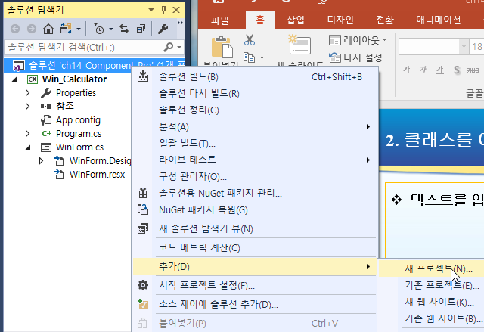
2. 클래스를 이용한 계산기 만들기
현재 솔루션에서 우.마 후
추가 – 새 프로젝트 선택
컴퓨터 공학부

Slide 15
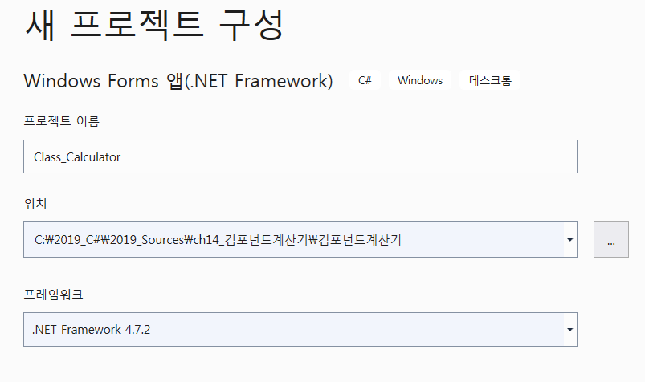
2. 클래스를 이용한 계산기 만들기
이름 : Class_Calculator
만들기 버튼 클릭
위치는 그대로 둘 것
컴퓨터 공학부

Slide 16
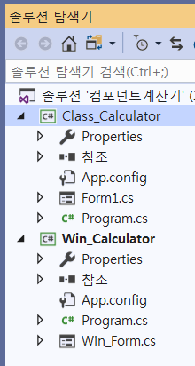
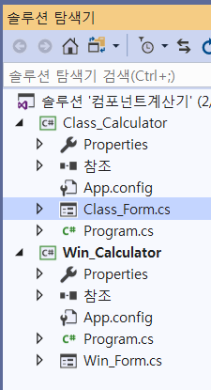
2. 클래스를 이용한 계산기 만들기
Form1.cs 를 Class_Form.cs 로 이름 변경
컴퓨터 공학부

Slide 17
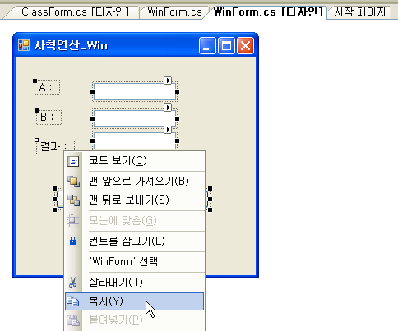
2. 클래스를 이용한 계산기 만들기
앞에서 만든 WinForm 디자인 모드에서
드래그 하여 모두 선택 후 복사하여
붙여넣기
컴퓨터 공학부

Slide 18
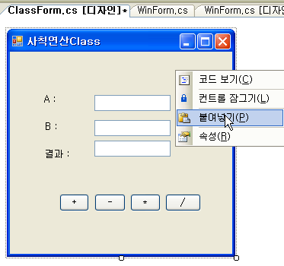
2. 클래스를 이용한 계산기 만들기
ClassForm 디자인 모드에서
우측 마우스 버튼 후 붙여넣기
컴퓨터 공학부

Slide 19
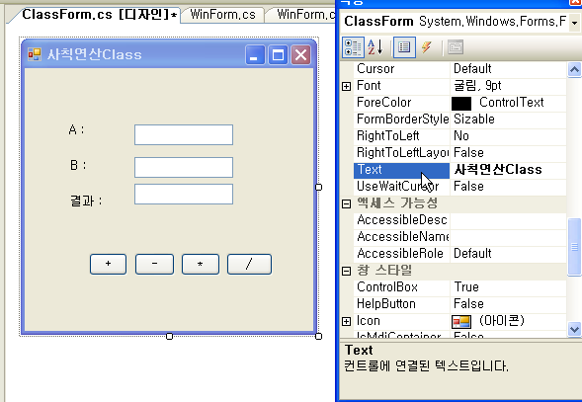
2. 클래스를 이용한 계산기 만들기
폼 선택 후
속성창에서 Text → 사칙연산Class 로 지정
버튼 4개 각각 더블 클릭
컴퓨터 공학부

Slide 20
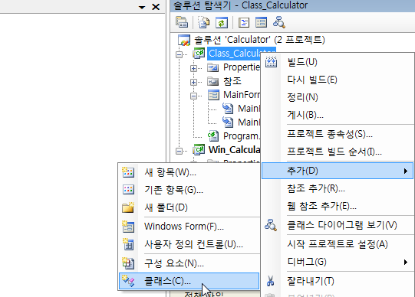
Class_Calculator 프로젝트에 Calculator.cs 파일 추가하기
Class_Calculator
프로젝트에서
우.마 후
추가 → 클래스 선택
컴퓨터 공학부

Slide 21
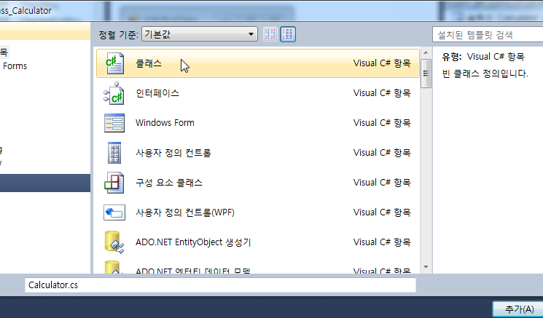
Calculator.cs 파일 Class_Calculator 프로젝트에 추가하기
템플릿 : 클래스
이름 : Calculator.cs 입력 후
추가 버튼 클릭
컴퓨터 공학부

Slide 22
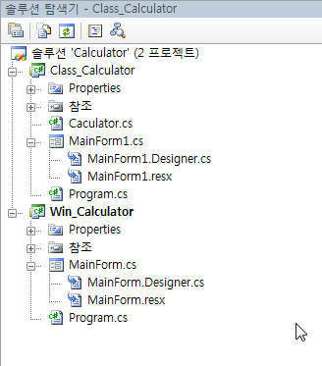
Calculator.cs 파일 Class_Calculator 프로젝트에 추가하기
Class_Calculator 프로젝트에
추가 된 파일(클래스 ) 확인
컴퓨터 공학부

Slide 23
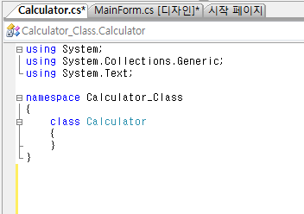
2. 클래스를 이용한 계산기 만들기
Calculator.cs 의
코드 모두 삭제 후
다음 페이지 소스 입력
컴퓨터 공학부

Slide 24
2. 클래스를 이용한 계산기 만들기 - 연속하여 입력
namespace Class_Calculator
{
public class Calculator
{
public Calculator() // 생성자
{
}
public float Plus(float a, float b)
{
return a + b;
}
public float Minus(float a, float b)
{
return a - b;
}
public float Multiply(float a, float b)
{
return a * b;
}
public float Divide(float a, float b)
{
return a / b;
}
}
}
네임스페이스 이름 : Class_Calculator
클래스 이름 : Calculator
메소드 이름 : Plus, Minus,
Multiply, Divide 메소드로
컴퓨터 공학부

Slide 25
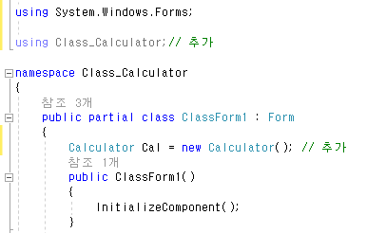
2. 클래스를 이용한 계산기 만들기
Class_Caculator 프로젝트의
Class_Form.cs 디자인 모드에서
각각의 버튼 4개 더블 클릭 후
네모 안 코드 추가 후
Caculator 클래스를 갖는
Cal 인스턴스 생성
컴퓨터 공학부

Slide 26
2. 클래스를 이용한 계산기 만들기
private void btnPlus_Click(object sender, EventArgs e)
{
if (txtVar1.Text.Trim() == "" || txtVar2.Text.Trim() == "")
{
MessageBox.Show("피연산자를 입력해 주세요.");
}
else
{
float a, b;
a = float.Parse(txtVar1.Text);
b = float.Parse(txtVar2.Text);
// +연산자 대신 Cal 객체의 Plus()메쏘드를 이용해 덧셈
txtResult.Text = Cal.Plus(a, b).ToString(); // 메소드 호출
}
}
네모 안 코드 추가
더하기
1번 방법과 차이점
컴퓨터 공학부

Slide 27
2. 클래스를 이용한 계산기 만들기
private void btnMinus_Click(object sender, EventArgs e)
{
if (txtVar1.Text.Trim() == "" || txtVar2.Text.Trim() == "")
{
MessageBox.Show("피연산자를 입력해 주세요.");
}
else
{
float a, b;
a = float.Parse(txtVar1.Text);
b = float.Parse(txtVar2.Text);
// -연산자 대신 Cal 객체의 Minus()메쏘드를 이용해 뺄셈
txtResult.Text = Cal.Minus(a, b).ToString();
}
}
네모 안 코드 추가
빼기
1번 방법과 차이점
컴퓨터 공학부

Slide 28
2. 클래스를 이용한 계산기 만들기
private void btnMultiple_Click(object sender, EventArgs e)
{
if (txtVar1.Text.Trim() == "" || txtVar2.Text.Trim() == "")
{
MessageBox.Show("피연산자를 입력해 주세요.");
}
else
{
float a, b;
a = float.Parse(txtVar1.Text);
b = float.Parse(txtVar2.Text);
// 나누기 연산자 대신 Cal 객체의 Divide()메쏘드를 이용해 나눗셈
txtResult.Text = Cal.Multiply(a, b).ToString();
}
}
네모 안 코드 추가 후
(나누기)
1번 방법과 차이점
컴퓨터 공학부

Slide 29
2. 클래스를 이용한 계산기 만들기
private void btnDivide_Click(object sender, EventArgs e)
{
if (txtVar1.Text.Trim() == "" || txtVar2.Text.Trim() == "")
{
MessageBox.Show("피연산자를 입력해 주세요.");
}
else
{
float a, b;
a = float.Parse(txtVar1.Text);
b = float.Parse(txtVar2.Text);
// 나누기 연산자 대신 Cal 객체의 Divide()메쏘드를 이용해 나눗셈
txtResult.Text = Cal.Divide(a, b).ToString();
}
}
네모 안 코드 추가 후
(나누기)
1번 방법과 차이점
컴퓨터 공학부

Slide 30
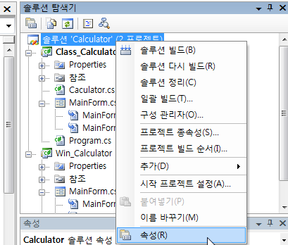
시작 프로젝트 설정하기
솔루션 위에서
우측 마우스 버튼 – 속성 클릭
컴퓨터 공학부

Slide 31
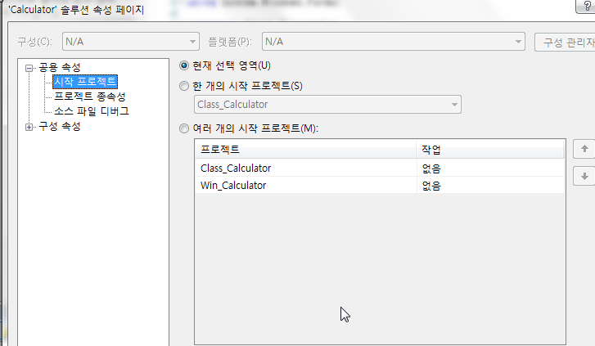
시작 프로젝트 설정하기
시작 프로젝트 선택 후
한 개의 시작 프로젝트 에서
Class_Calculator
선택 후 확인 버튼 후
컴퓨터 공학부

Slide 32
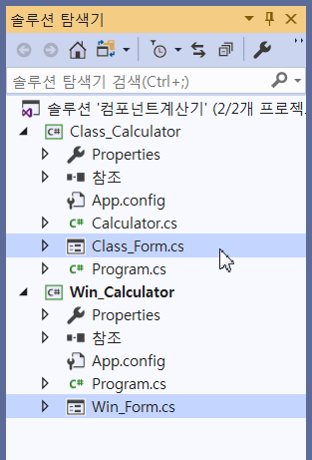
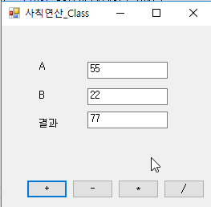
결과
실행하면
Class_Form.cs 에서
Calculator.cs 클래스를
참조하여 실행
컴퓨터 공학부

Slide 33
쉬어 가는 페이지
1. 원도우즈 폼을 이용한 계산기 만들기
2. 클래스를 이용한 계산기 만들기
  Calculator.cs → namespace ClassOperation → class Calculator →
  Plus(), Minus(), Multiply(), Divide() 메소드 호출하여 사용
3. 컴포넌트를 이용한 계산기 만들기
  3-1. 계산기 컴포넌트 만들기
  (2번째 만든 클래스를 컴포넌트로 만들어 사용)
  3-2. 컴포넌트를 이용한 계산기 만들기
컴퓨터 공학부

Slide 34
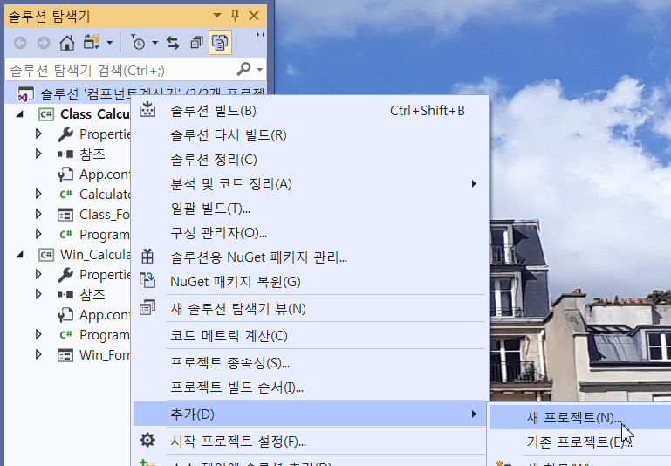
3. 1 계산기 컴포넌트 만들기
현재 솔루션에서 우.마 후
추가 → 새 프로젝트 선택
컴퓨터 공학부

Slide 35
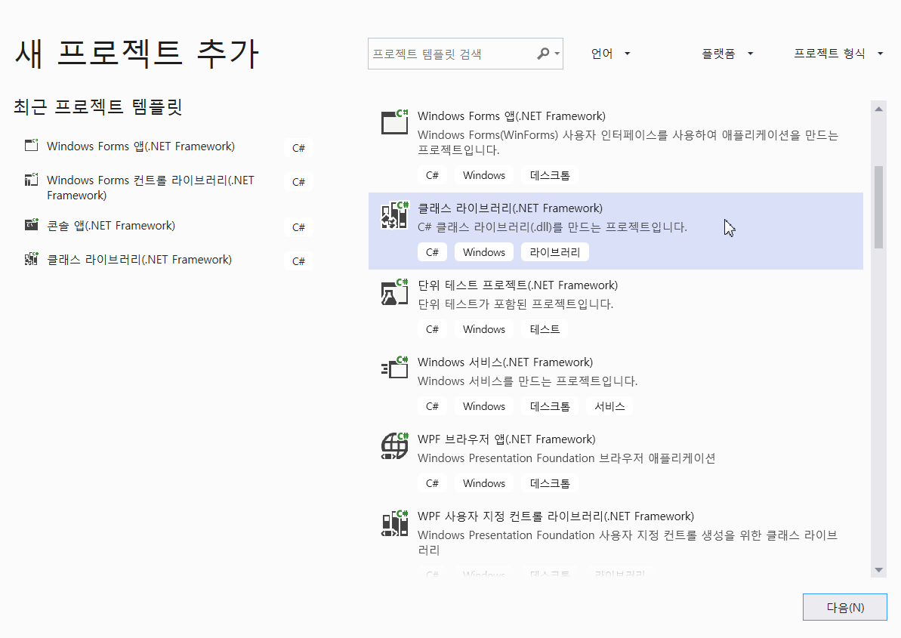
3. 1 계산기 컴포넌트 만들기
클래스라이브러리 (.NET Framework)
선택 후 다음 버튼
컴퓨터 공학부

Slide 36
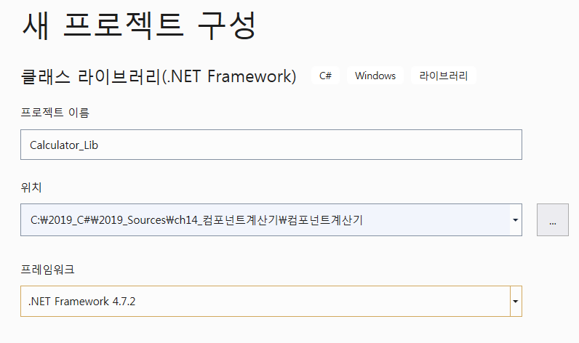
3. 1 계산기 컴포넌트 만들기
Calculator_Lib
입력 후 만들기 버튼 클릭
컴퓨터 공학부

Slide 37
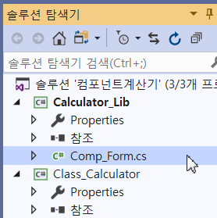
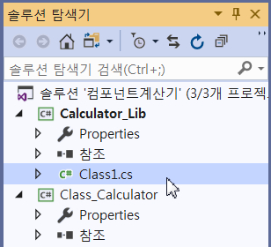
3.1 계산기 컴포넌트 만들기
Class1.cs를
Comp_Form.cs 로
이름 변경
컴퓨터 공학부

Slide 38
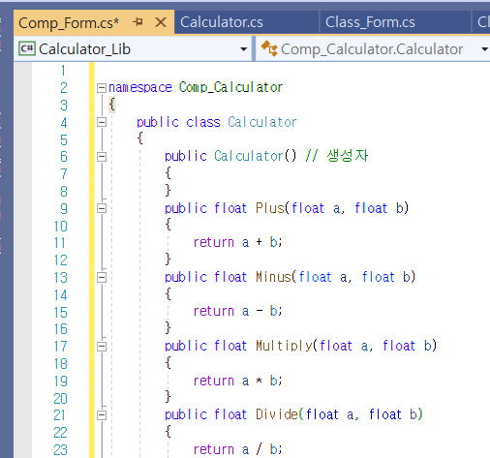
3.1 계산기 컴포넌트 만들기
있는 소스 지우고
앞에서 작성했던 Calculator.cs
전체소스 복사하여 붙여넣기 후
네임스페이스 이름만 수정Class_Calculator 을
Comp_Calculator 로 수정
컴퓨터 공학부

Slide 39
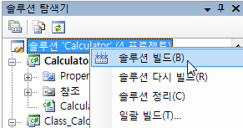
3. 1 계산기 컴포넌트 만들기
솔루션에서 우측 마우스 버튼 후
솔루션 빌드 선택
컴퓨터 공학부

Slide 40
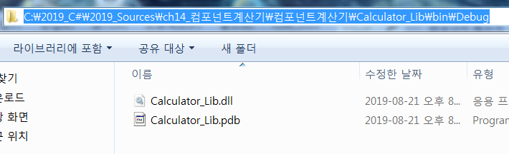
3. 1 계산기 컴포넌트 만들기
Calculator → Calculator_Lib →
Bin → Debug → 폴더 확인할 것
자신의 컴퓨터 경로 찾아가면 Calculator_Lib.dll 파일 보임
다음에 이 파일 웹 상에서 불러다 사용할 것임
컴퓨터 공학부

Slide 41
쉬어 가기
1. 원도우즈 폼을 이용한 계산기 만들기
2. 클래스를 이용한 계산기 만들기
3. 컴포넌트를 이용한 계산기 만들기
  3-1. 계산기 컴포넌트 만들기(dll 파일 작성 했음)
  3-2. 방금 만든 컴포넌트를 이용한 계산기 만들기
컴퓨터 공학부

Slide 42
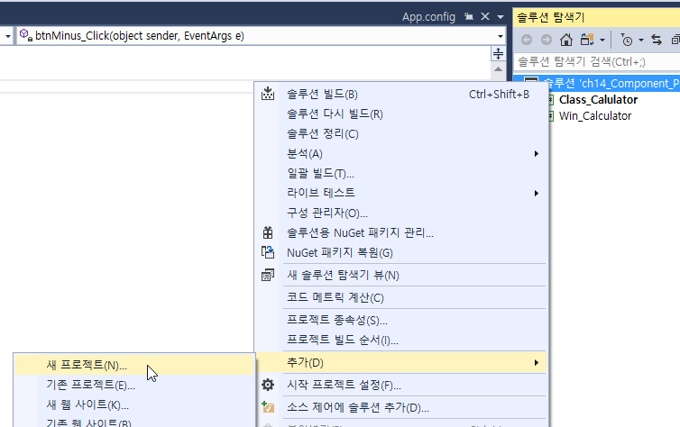
3.2 컴포넌트를 이용한 계산기 만들기
현재 솔루션에서 우.마 후
추가 → 새 프로젝트 선택
컴퓨터 공학부

Slide 43
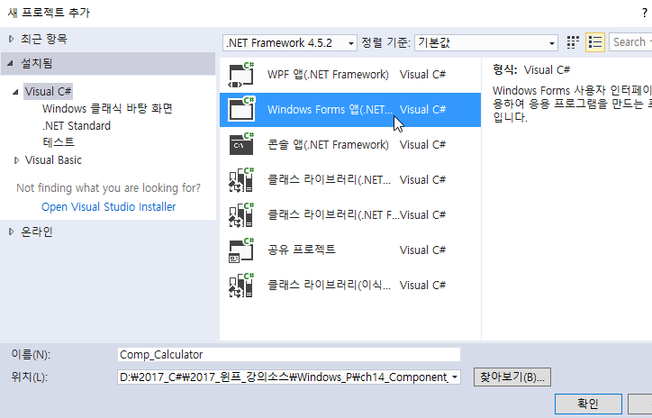
3. 2 컴포넌트를 이용한 계산기 만들기
템플릿에서
Windows Form 선택
프로젝트 이름 : Comp_Calculator 후
다음 버튼
컴퓨터 공학부

Slide 44
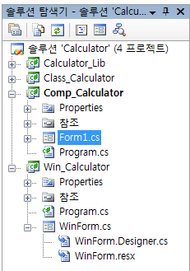
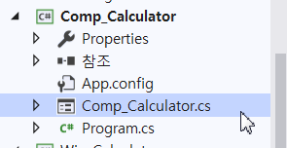
3. 2 컴포넌트를 이용한 계산기 만들기
Form1.cs 파일 Comp_Calculator.cs
로 이름 변경
컴퓨터 공학부

Slide 45
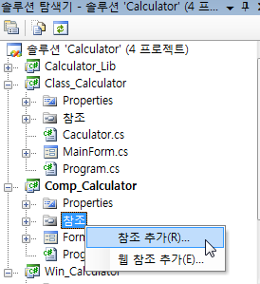
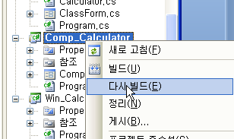
3. 2 컴포넌트를 이용한 계산기 만들기
Comp_Calculator 에서
우측 마우스 버튼 후
다시 빌드
참조 — 우측 마우스 버튼
참조 추가 선택
컴퓨터 공학부

Slide 46
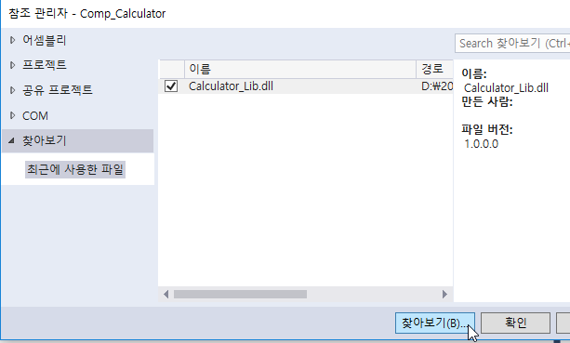
3. 2 컴포넌트를 이용한 계산기 만들기
찾아보기 클릭하여
방금 전에 만든 Calculator_Lib.dll 선택한 후 확인버튼 클릭
컴퓨터 공학부

Slide 47
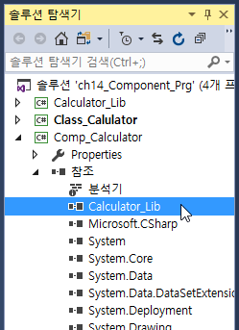
3. 2 컴포넌트를 이용한 계산기 만들기
참조된 Calculator.Lib 확인
컴퓨터 공학부

Slide 48
3. 2 컴포넌트를 이용한 계산기 만들기
앞에서 만든 WinForm 디자인 모드에서
드래그 하여 모두 선택 후 복사
컴퓨터 공학부

Slide 49
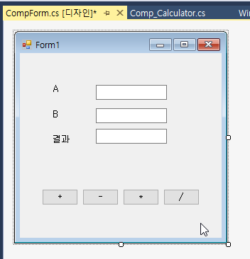
3. 2 컴포넌트를 이용한 계산기 만들기
복사한 것 CompForm 디자인
모드에다 붙여넣기
컴퓨터 공학부

Slide 50
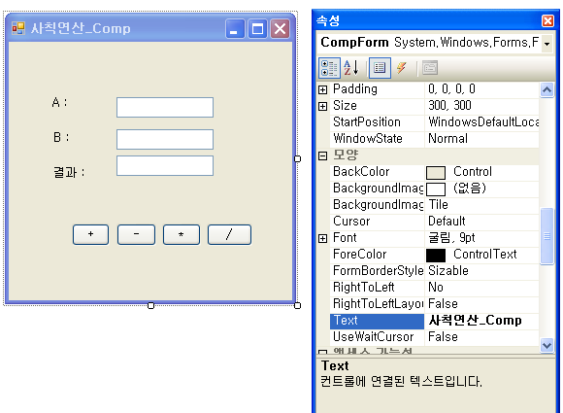
3.2 컴포넌트를 이용한 계산기 만들기
폼 선택 후 속성창에서
Text → 사칙연산_Comp 로 변경 후
버튼 4개 각각 더블 클릭
컴퓨터 공학부

Slide 51
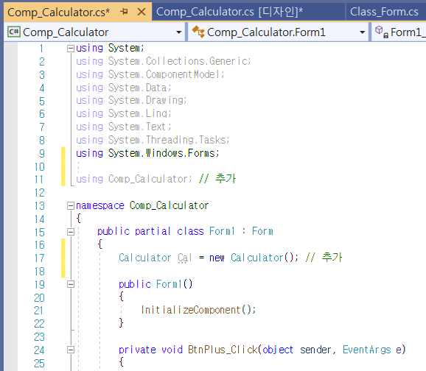
3. 2 컴포넌트를 이용한 계산기 만들기
버튼 4개 각각 더블 클릭 한 후
네모 안 2줄 추가
컴퓨터 공학부

Slide 52
3. 2 컴포넌트를 이용한 계산기 만들기
private void btnPlus_Click(object sender, EventArgs e)
{
if (txtVar1.Text.Trim() == "" || txtVar2.Text.Trim() == "")
{
MessageBox.Show("피연산자를 입력해 주세요.");
}
else
{
float a, b;
a = float.Parse(txtVar1.Text);
b = float.Parse(txtVar2.Text);
// +연산자 대신 Cal 객체의 Plus()메쏘드를 이용해 덧셈
txtResult.Text = Cal.Plus(a, b).ToString(); ;
}
}
네모 소스 추가
컴퓨터 공학부

Slide 53
3.2 컴포넌트를 이용한 계산기 만들기
private void btnMinus_Click(object sender, EventArgs e)
{
if (txtVar1.Text.Trim() == "" || txtVar2.Text.Trim() == "")
{
MessageBox.Show("피연산자를 입력해 주세요.");
}
else
{
float a, b;
a = float.Parse(txtVar1.Text);
b = float.Parse(txtVar2.Text);
// -연산자 대신 Cal 객체의 Minus()메쏘드를 이용해 뺄셈
txtResult.Text = Cal.Minus(a, b).ToString();
}
}
네모 소스 추가
컴퓨터 공학부

Slide 54
3. 2 컴포넌트를 이용한 계산기 만들기
private void btnMultiply_Click(object sender, EventArgs e)
{
if (txtVar1.Text.Trim() == "" || txtVar2.Text.Trim() == "")
{
MessageBox.Show("피연산자를 입력해 주세요.");
}
else
{
float a, b;
a = float.Parse(txtVar1.Text);
b = float.Parse(txtVar2.Text);
// *연산자 대신 Cal 객체의 Multiply()메쏘드를 이용해 곱셈
txtResult.Text = Cal.Multiply(a, b).ToString();
}
}
네모 소스 추가
컴퓨터 공학부

Slide 55
3. 2 컴포넌트를 이용한 계산기 만들기
private void btnDivide_Click(object sender, EventArgs e)
{
if (txtVar1.Text.Trim() == "" || txtVar2.Text.Trim() == "")
{
MessageBox.Show("피연산자를 입력해 주세요.");
}
else
{
float a, b;
a = float.Parse(txtVar1.Text);
b = float.Parse(txtVar2.Text);
// 나누기 / 연산자 대신 Cal 객체의 Divide()메쏘드를 이용해 나눗셈
txtResult.Text = Cal.Divide(a, b).ToString();
}
}
네모 소스 추가 후
시작객체 지정 후 실행 하여 확인
컴퓨터 공학부

Slide 56
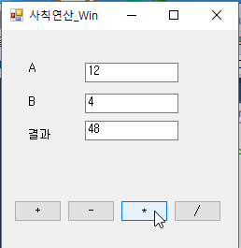
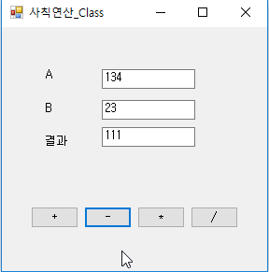
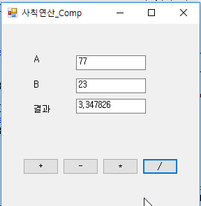
4. 정리
1. 원도우즈 폼을 이용한 계산기 만들기
2. 클래스를 이용한 계산기 만들기
3. 계산기 컴포넌트를 이용한 계산기 만들기
1
2
3
컴퓨터 공학부

Slide 57
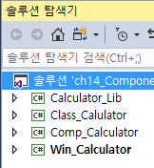
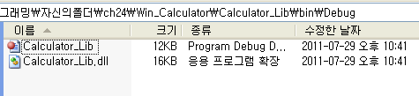
4. 정리
1. 원도우즈 폼을 이용한 계산기 만들기
2. 클래스를 이용한 계산기 만들기
3. 계산기 컴포넌트를 이용한 계산기 만들기
3에서 Calculator_Lib.dll 생성하여 사용하였음.
컴퓨터 공학부

Slide 58
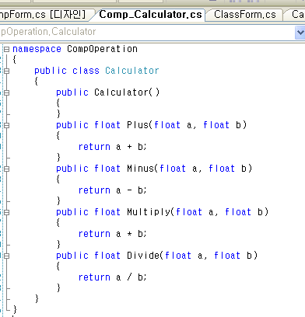

다른 사람이 작성한 Library 파일 가져다 사용할 수 있어야 함.
이제부터는
다른 사람이 작성한 클래스 파일(Component, Library) 가져다
사용할 수 있어야 함.
네임스페이스 : CompOperation
클래스 : Calculator
메소드
Plus( )
Minus( )
Multiply( )
Divide()
컴퓨터 공학부

Slide 59
주민번호 처리 프로그램에서
원도우즈 폼에서 만든 주민번호 처리 소스를 이용할 것
출생 년도, 나이, 성별 에 대해서만 처리할 것
입출력은 메인에서 처리 할 것
2. 메소드로 만든 후 실행 (매개변수로 데이터 전달)
(리턴 값으로 처리)
3. 출생년도, 나이, 성별 만 클래스로 분리 할 것
(다른 파일로)
4. DLL 파일로 작성하여 참조하여 실행
컴퓨터 공학부

Slide 60
수고 했습니다…
컴퓨터 공학부

